Slide 1
Das EEG wirkt und muss im Rahmen eines neuen Strommarktregimes völlig reformiert werden
AKE der DPG Frühjahrstagung
Bad Honnef
18. April2013
Dr. Hans-Jochen Luhmann Wuppertal Institut für Klima, Umwelt, Energie

Slide 2
Überblick
Einführung
Klärungen zum Kontext
Der Sinn des EEG als Element eines Strommarktdesigns
Wieso das EEG so überraschend stark Wirkung zeigt – kleiner Exkurs in Polit-Ökonomie und Polit-Systemtheorie
Nicht Reform des EEG an Haupt und Gliedern, sondern ein neues Strommarktdesign als Ensemble von mehreren Elementen

Slide 3
Klärungen zum Kontext
Missleitungen
Wende ≠ Fukushima
Probleme des Strommarktdesigns (SMD)
Nicht durch EE geschaffen, aber zeitlich beschleunigt – unwillkürliche EE im Konflikt mit energy only SMD
Das Vorgänger-SMD, auch im Verhältnis zu dessen Vorgänger
Nichtlineares Verhältnis von Kosten und Preisen – öffentlich unverstanden
Verhältnis zu Nachbarn im Stromverbund – ausgeblendet, wegen irriger Opferrolle / Selbstmitleid
Mit Wende teurer als ohne Wende? Gesamtkostenansatz – Die Studienlage; intertemporale Unterschiede.
„EEG 2.0“ – symbolische Sprechweise; Stein der Weisen nicht gefunden
Sukzessionsgesetz von SMDs – Verzicht auf die Unterstellung o SMD

Slide 4
Der Sinn des EEG als Element eines Strommarktdesigns
Ambivalenz von Kampfbegriffen
EEG-Umlage als Zusatzkosten via Ausweis von Differenzkosten
EEG-Vergütung: Förderung, aber nicht Beihilfe
Haupt-Zweck des EEG: Technologie-Entwicklung
Ursprünglicher Sinn, gegen Monopol von Großtechnologien
Effekt und Grund des Erfolgs
Klimapolitische Bedeutung des Haupteffekts
Funktion des EEG im Rahmen des klima-/energiepolitischen Ansatzes der EU
Mehrsäulenansatz
Umsetzung EED
Konflikt mit liberalisiertem SMD – nicht vorhergesehen (auch EEG-Ansatz ist ‚energy only‘)

Slide 5
Wieso das EEG so überraschend stark wirkt Polit-Ökonomie & Polit-Systemtheorie
Außergewöhnliches Dynamik-Phänomen
Klimapolitisch im Mehrebenensystem
Politik-dynamisch
Grund der Dynamik und Rolle der Länder
„Es war ... ein schwerer Geburtsfehler des EEG, dass zwar Fördertatbestände geschaffen, aber keinerlei Belastungs- und Kostenobergrenzen festgelegt wurden.“ (Altmaier: Paper zur „Strompreis-Sicherung“
Interesse: naturräumliche Ausstattung in Wert bringen (wie ‚Öl-Scheichs‘)
Weitere regionale Wertschöpfungs-Interessen (PV-Montage; Agrarhilfen – instrukturschwachen Regionen9
Entgegengesetze Lager-Mehrheiten in BT & BR; aber Konsensprinzip verabredet
Randbedingung aller Entscheidungen: Einigungszwang unter den Bundesländern – daraus folgt
Werden sich einigen
Masterplan & EEG 2.0 zusammen, regionalisiert, aber implizit
Rolle von Wind offshore vs. Wind onshore – EEG-Umlage

Slide 6
Wieso das EEG so überraschend stark wirkt Polit-Ökonomie & Polit-Systemtheorie - weiter
Weitere erwartete Entscheidungen (=behutsame Reform)
Masterplan proportional zu Länderanmeldungen (Szenario C im Szenariorahmen 2014; 77% in 2024 (bei EnEff-Zielen BuRe akzeptiert)
Incentive-Regionalisierung durch technologische Differenzierung
Sowie Änderungen im Detail:
Nicht-dargebotsabhängige (willkülich einsetzbare; einlastbare) EE-Optionen werden (in Zukunfskohorten) aus der must run-Privilegierung herausgenommen, ihre Fähigkeit zur Ausgleichsfunktion wird genutzt und in Wert gesetzt
Basis der Umlage (von EE-Förderung & Netzkosten) wird angepasst
Sowie ungelöste Grundprobleme:
Wie Dynamik zum Stop bzw. zum Auslaufen bringen?
Wie mit Problem der ‚Ausbeutbarkeit‘ der mengenbezogen abgerechneten Leistungen bzw. Transfers durch suboptimale Mikro-Ausgleichs-Strategien?
Welches SMD, das willkürfrei die Aufgabe löst, Kriterien dafür bietet, welche Erzeugungs- bzw. Ausgleichsoption zum Einsatz kommen soll, wenn das Potential solcher Optionen mit Grenzkosten = Null > 100% ist?

Slide 7
Nicht Reform des EEG an Haupt und Gliedern, neues SMD als Ensemble von mehreren Elementen
Jedes SMD ist pragmatisch mängelbehaftet; dennoch ist der grundsätzliche Ansatz hilfreich
SMD der Liberalisierung ist nicht optimal, deshalb kein Referenzrahmen,
Ist mit „eenrgy only SMD gnz gut charakterisiert. Mangeldiagnose; d.h. Qualität von Strom nicht voll getroffen
3 Zugänge zu ‚wahrer‘ Qualität von Strom aus dem Netz
Fakt vs. Potential, d.i. Arbeit vs. Leistung
Differenzierung nach Zeitpunkt bzw. Knappheitssituation der Lieferung (Lösung im Ideal: homöostatic pricing)
Differenzierung nach Ort der Lieferung (gegen Ideal des Netzes als Kupferplatte; Lösung im Ideal: nodal pricing)
Durchgang durch diese drei theoretisch korrekten Lösung im Hinblick auf pragmatisch Erwartbares.“

Slide 8
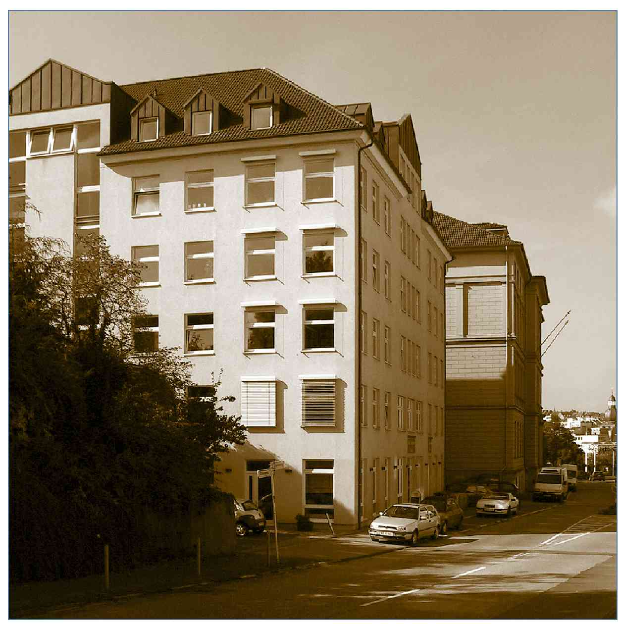
Vielen Dank für Ihre Aufmerksamkeit !
Weitere Informationen finden Sie auf unserer Website:
www.wupperinst.org

Slide 9
d) 1 Größenordnung des Ausgleichsbedarfs nach ENTSO-E

